Slide 1
Памятники истории и архитектуры Беларуси
Федорчук М. Г-51
Гомель 2013

Slide 2
Памятники истории — здания, сооружения, памятные места и предметы, связанные с важнейшими историческими событиями в жизни народа, развитием общества и государства, революционным движением, Октябрьской революцией, гражданской и Великой Отечественной войнами, социалистическим и коммунистическим строительством, а также с развитием науки и техники, культуры и быта народов и т.д.

Slide 3
По происхождению выделяют:
памятники-современники и «участники» событий, они не создавались как таковые, а выполняли определенные служебные функции в период происходивших событий и сохранили до нашего времени следы этих событий
памятники, созданные впоследствии с целью увековечения событий

Slide 4
Памятники архитектуры - недвижимый (фрагменты интерьера и экстерьера архитектурных сооружений) примечательный объект материального и духовного творчества, который имеет национальное или международное значение

Slide 5
К архитектурным памятникам относятся:
архитектурные ансамбли и комплексы
исторические центры
кварталы
площади
улицы
остатки древней планировки и застройки городов и других населенных пунктов
сооружения гражданской, промышленной, военной, культовой архитектуры, народного зодчества, а также связанные с ними произведения монументального, изобразительного, декоративно-прикладного, садово-паркового искусства
пригородные ландшафты

Slide 6
Брестская область

Slide 7
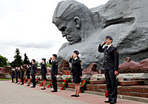
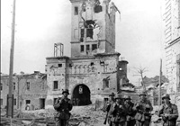
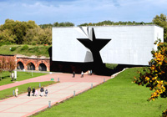
Брестская крепость
Мемориальный комплекс
В военные времена

Slide 8
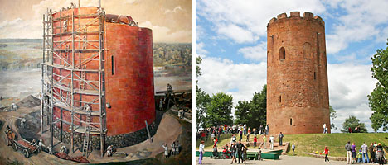
Каменецкая башня – памятник оборонительного зодчества (XIII в.)

Slide 9
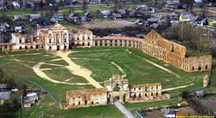
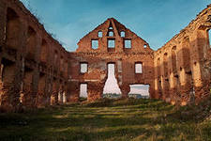
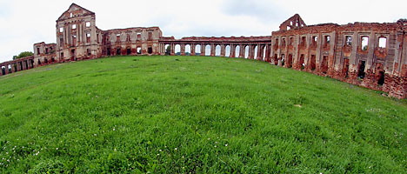
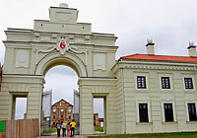
Дворцовый комплекс Сапегов

Slide 10
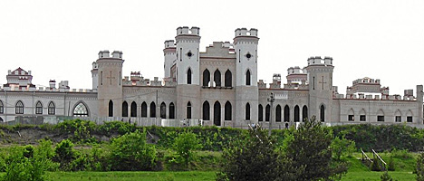
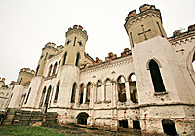
Коссовский дворец

Slide 11
Гомельская область

Slide 12
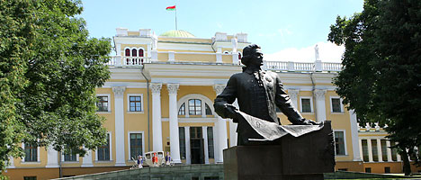
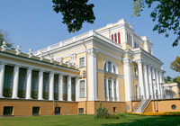
Дворец Румянцевых и Паскевичей

Slide 13
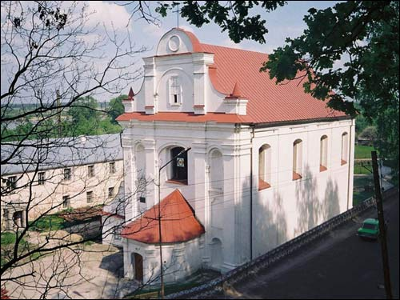
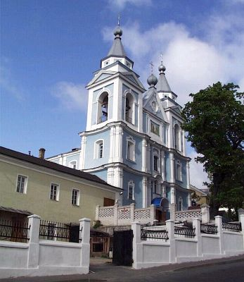
Мозырский костел
Монастырь бернардинцев

Slide 14
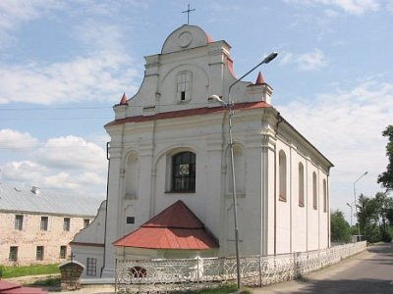
Мозырский монастырь цистерцианок

Slide 15
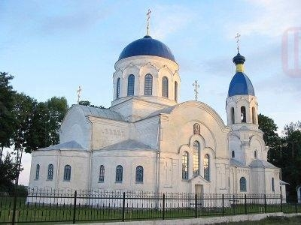
Петриковская Николаевская церковь

Slide 16
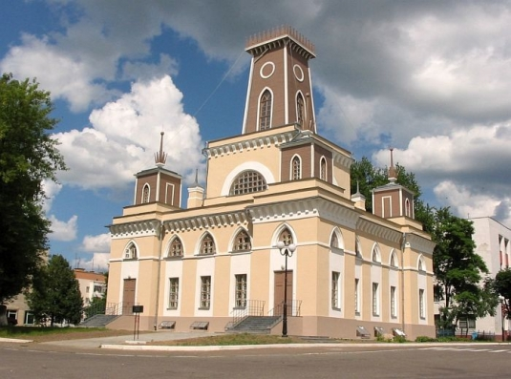
Чечерская ратуша

Slide 17
Гродненская область

Slide 18
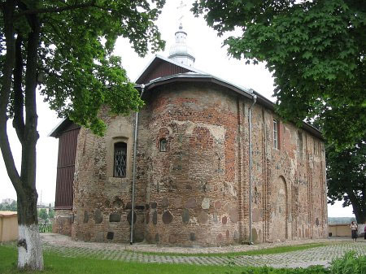
Борисоглебская (Коложская) церковь

Slide 19
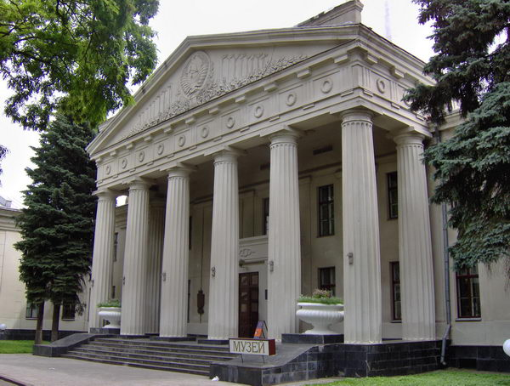
Королевский дворец

Slide 20
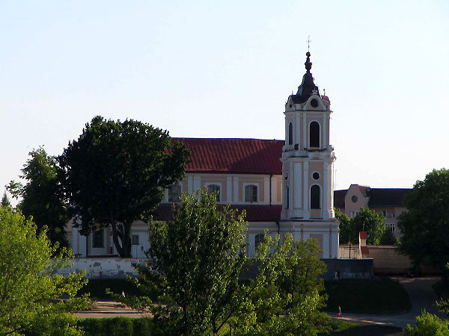
Монастырь францисканцев

Slide 21
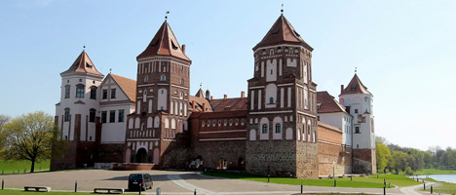
Мирский замок

Slide 22
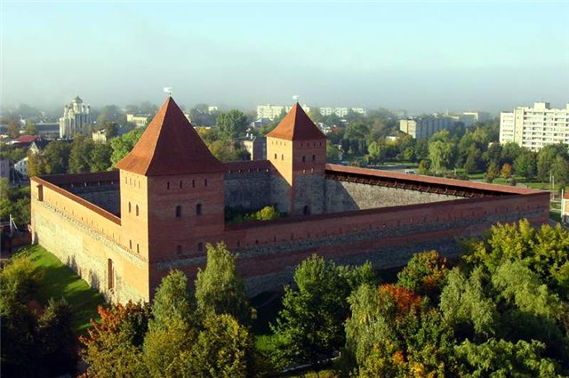
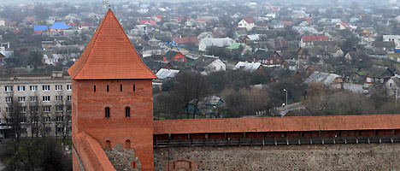
Лидский замок

Slide 23
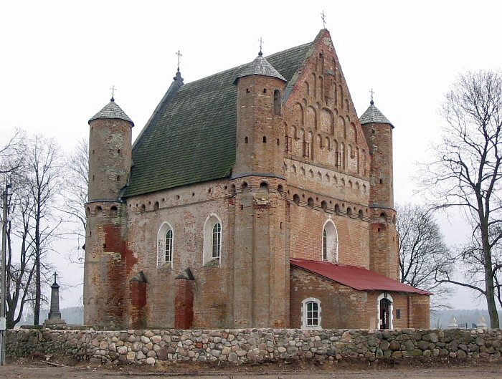
Свято-Михайловская церковь в д.Сынковичи

Slide 24
Могилевская область

Slide 25
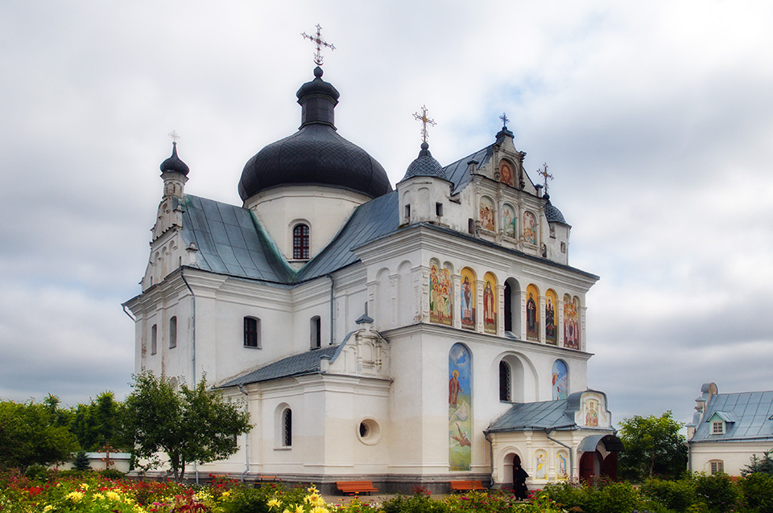
Николаевская церковь

Slide 26
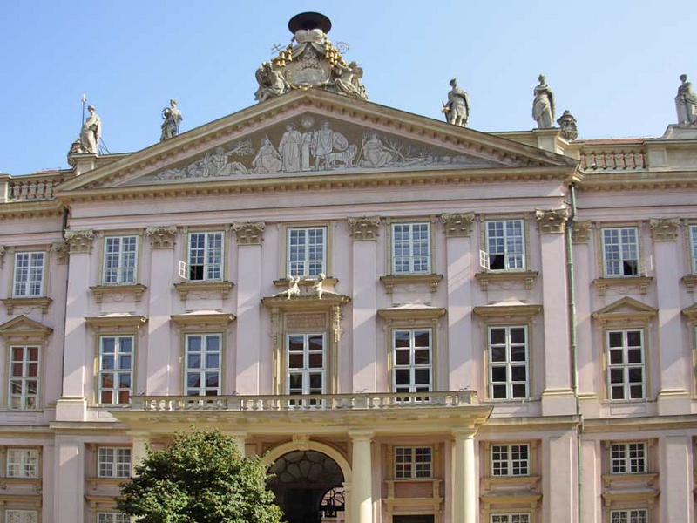
Архиепископский дворец

Slide 27
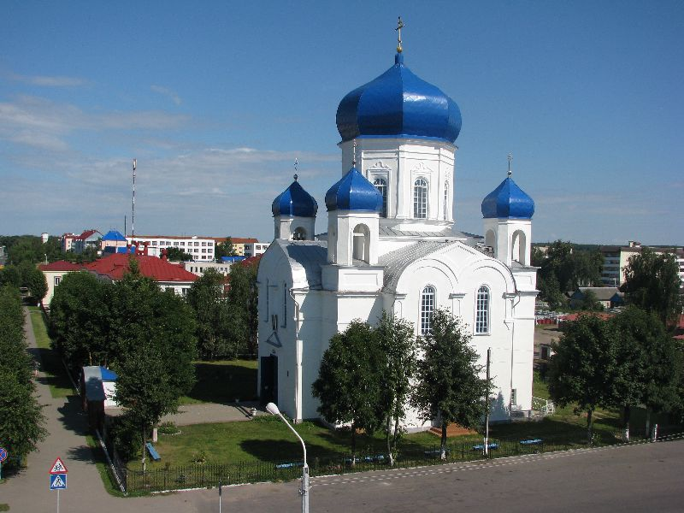
Преображенская церковь в Шклове

Slide 28
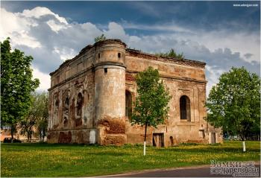
Синагога в Быхове

Slide 29
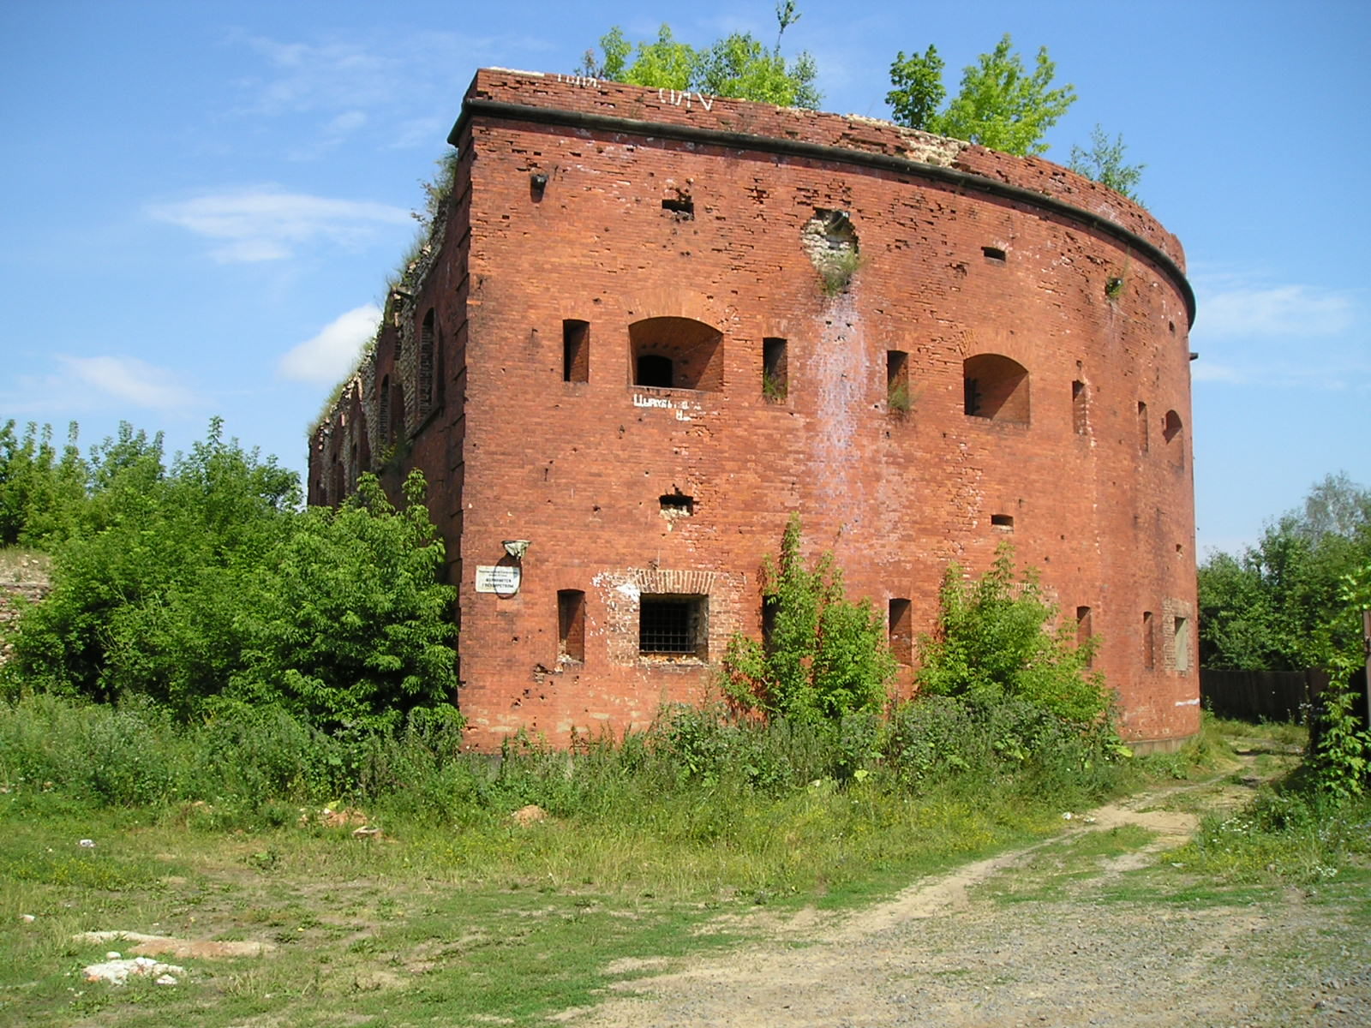
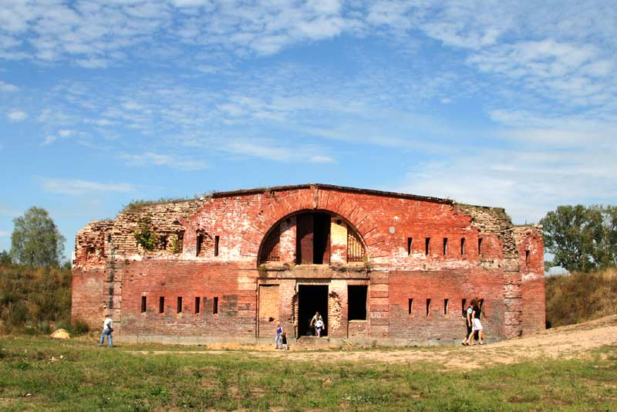
Бобруйская крепость

Slide 30
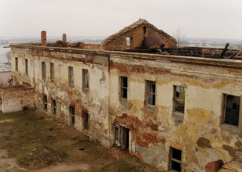
Быховский замок

Slide 31
Витебская область

Slide 32
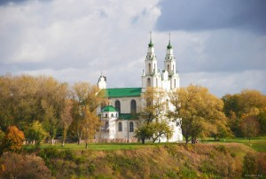
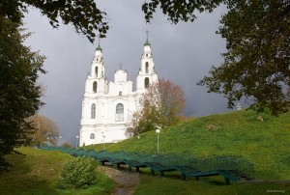
Софийский собор

Slide 33
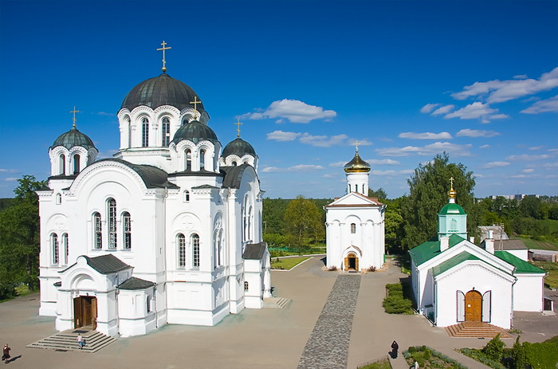
Спасо-Евфросиньевская церковь

Slide 34
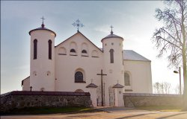
Костел Св. Иоанна Крестителя в д.Камаи

Slide 35
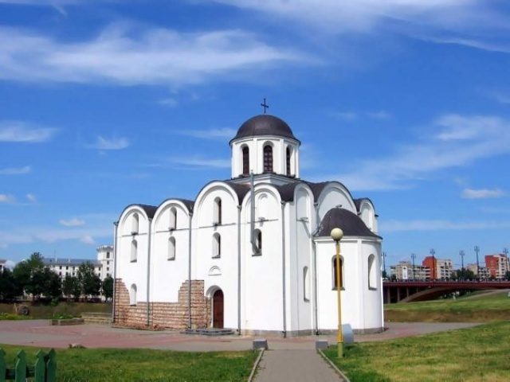
Благовещенская церковь

Slide 36
Минск и Минская область

Slide 37
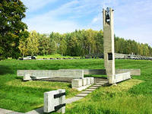
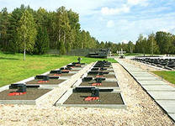
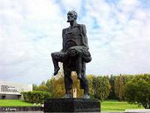
Мемориалный комплекс «Хатынь»
Мемориальный комплекс «Хатынь»

Slide 38
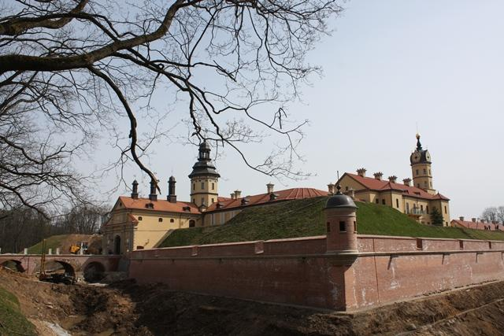
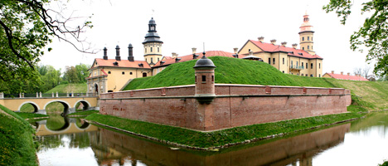
Несвижский дворцово-парковый ансамбль

Slide 39
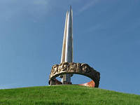
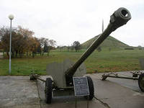
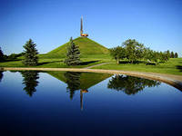
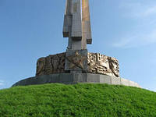
Курган Славы

Slide 40
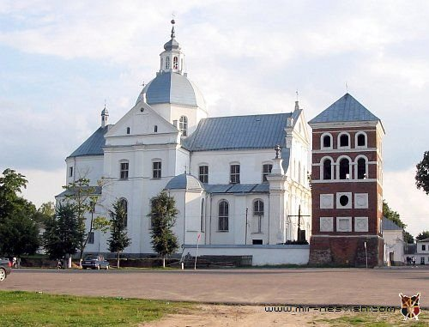
Несвижский костел Божьего Тела

Slide 41
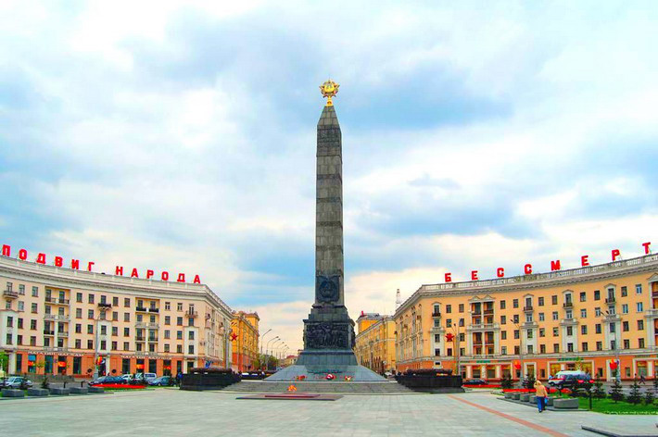
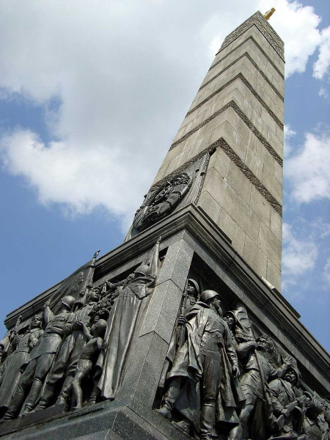
Монумент-обелиск на площади Победы в Минске

Slide 42
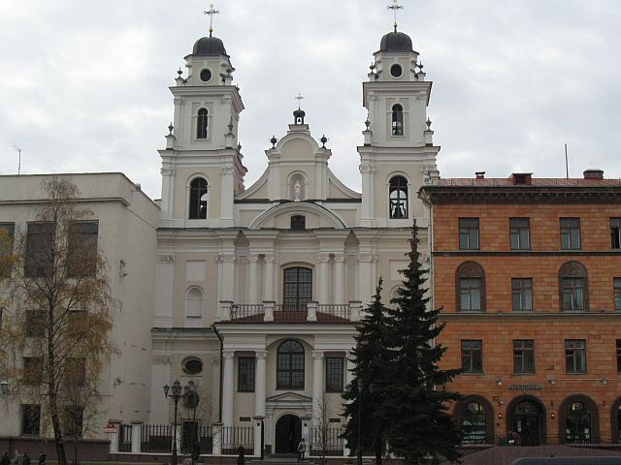
Архикафедральный костёл Пресвятой Девы Марии

Slide 43
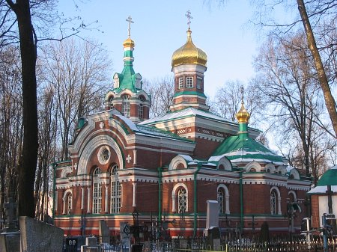
Церковь Александра Невского

